Slide 1
Globalização e Expansão do Capitalismo I: Génesis do Capitalismo Industrial e Internacionalização do Capital Carlos Nuno Castel-Branco Professor Catedrático Convidado cnbranco@iseg.ulisboa.pt | carlos.castelbranco@gmail.com
Mestrado em Desenvolvimento e Cooperação Internacional
Globalização e Desenvolvimento
2022-2023

Slide 2
Estrutura da apresentação
Por que estudar “globalização” sob o prisma do desenvolvimento do “capitalismo industrial” e o que pretendemos aprender deste estudo?
O que distingue o “capitalismo” de outros modos de produção?
Os processos históricos de construção do capitalismo: destruição, substituição e cooptação de diferentes formas sociais de organização do trabalho – as sociedades e a história ao serviço do capital
Internacionalização: força de trabalho (a escravatura, o trabalho migratório), mercados, capital e as dinâmicas do desenvolvimento desigual do capitalismo

Slide 3
Por que estudar “globalização” em relação com “capitalismo industrial”?...
O que entendemos por “capitalismo industrial”?
Organização “capitalista” da produção: separação dos produtores directos dos meios de produção, criação do trabalho assalariado, lucro (base da acumulação de capital) como objectivo da produção, mercadoria (valor e valor de uso)
“Industrial”: especialização, divisão de trabalho e cooperação, carácter social do trabalho, redes e ligações económicas (empresas, mercados, finanças, logística, formas de competição, de cooperação e de integração, etc.)
“Necessidade” de expansão, controlo e reprodução (não apenas saque) estruturantes de relações económicas, sociais e políticas globais
As particularidades históricas e sociais da análise social: instrumentos, conceitos e métodos são específicos (derivados de e validados por essas particularidades)

Slide 4
O que distingue capitalismo de outros modos de produção?
Se o objectivo do capitalismo é acumulação de capital – isto é, a transformação do excedente em capital, e do capital em mais capital – então no modo de produção capitalista a produção com o objectivo de troca com lucro e o trabalho assalariado são dominantes.
O que é capitalismo: produção generalizada de mercadorias, com o objectivo de obter lucro, assente na aplicação generalizada de trabalho assalariado que gera valor excedentário (ou mais valia) para além do custo da sua reprodução social.
O que é capital? Objectos, activos, capacidades humanas utilizadas na produção de lucros, pela aplicação directa ou indirecta de força de trabalho assalariada.

Slide 5
O que distingue capitalismo de outros modos de produção?
O que é acumulação de capital?
Expropriação dos produtores directos e criação e generalização do trabalho assalariado;
Organização da produção com o obejctivo de obter lucros – mercadorização. [O que é uma mercadoria? Valor, valor de uso e valor de troca].
Expansão da capacidade produtiva e das forças produtivas (meios de produção, tecnologia e força de trabalho assalariada), ao mesmo tempo que grupos sociais inteiros são excluídos do acesso a, e dos benefícios deste progresso;
Expansão do consumo (de massas e das classes capitalistas) – problema com o consumo ligado a redistribuição do rendimento
Expansão da mercadorização a novas áreas e generalização do trabalho assalariado e da mercadorização como formas dominantes de organização da economia e da sociedade;
Financeirização
Globalização é um uma manifestação estrutural da acumulação de capital

Slide 6
O processo histórico de construção do capitalismo industrial
A separação dos trabalhadores directos dos meios de produção
Criação do trabalho assalariado como actividade social
Criação do “exército” de desempregados
A mercadorização dos principais meios de produção
Redução dos custos sociais de subsistência e reprodução da força de trabalho
As relações de género e a economia da reprodução social
A oferta de bens e serviços básicos a baixo custo
Formas de “repressão” da FT

Slide 7
O processo histórico de construção do capitalismo industrial
Propriedade privada dos meios de produção, concentração e centralização e o aumento da produtividade do trabalho – o triunfo da firma e da corporação
Organização, controlo e disciplina da FT, e sua submissão às condições técnicas de produção
Concentração (escala de capitalistas individuais), centralização (redução do número de empresas independentes) como tendências dominantes, contrabalançadas pela inovação, competição e crise
As redes económicas
A emergência do capitalismo financeiro – fusão do capital industrial e bancário

Slide 8
O processo histórico de construção do capitalismo industrial
As tensões entre mais-valia absoluta e mais-valia relativa
Absoluta: mais excedente, produzido por via do prolongamento ou intensificação do trabalho. Co-optação de diferentes formas de organização social da produção, repressão, para reduzir custos de subsistência e de reprodução social
Relativa: proporção do excedente a favor do capital por via do aumento da produtividade. Redução dos custos de subsistência e/ou redução do tempo socialmente necessário para reprodução da FT, aumentando a proporção do lucro
Tensões intra- e inter-sectoriais: competição, partilha, destruição, co-optação, concentração e centralização, inovação
Tensões entre acumulação e consumo

Slide 9
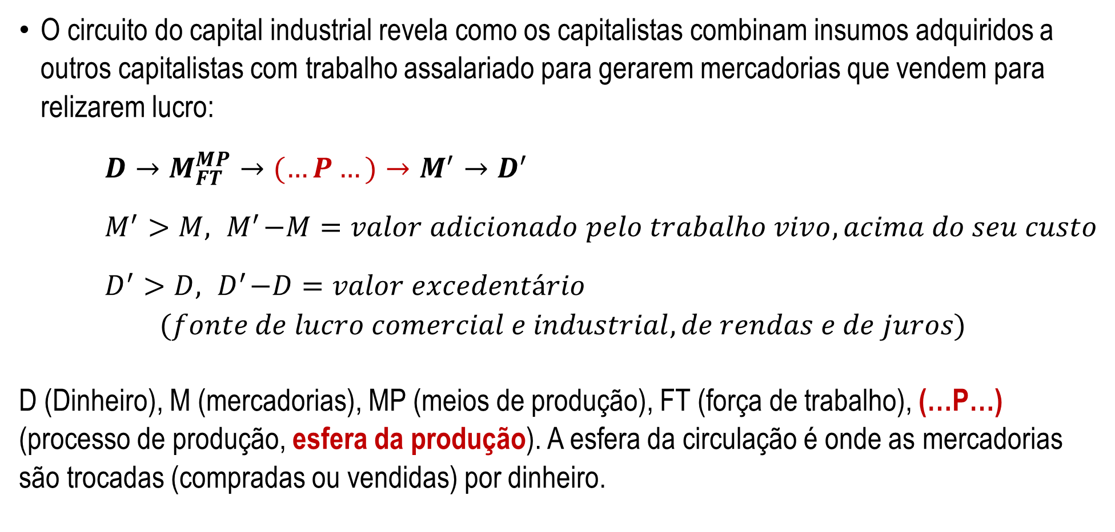
Do “Valor” ao “Excedente”
O circuito do capital industrial revela como os capitalistas combinam insumos adquiridos a outros capitalistas com trabalho assalariado para gerarem mercadorias que vendem para relizarem lucro:
$D→M_{FT}^{MP}→(…P…)→M^{′}→D^{′}$
$M^{′}>M, { M}^{′}−M=valor adicionado pelo trabalho vivo, acima do seu custo$
$D^{′}>D, { D}^{′}−D=valor excedentário$
$$(fonte de lucro comercial e industrial, de rendas e de juros)$$
D (Dinheiro), M (mercadorias), MP (meios de produção), FT (força de trabalho), (…P…) (processo de produção, esfera da produção). A esfera da circulação é onde as mercadorias são trocadas (compradas ou vendidas) por dinheiro.

Slide 10
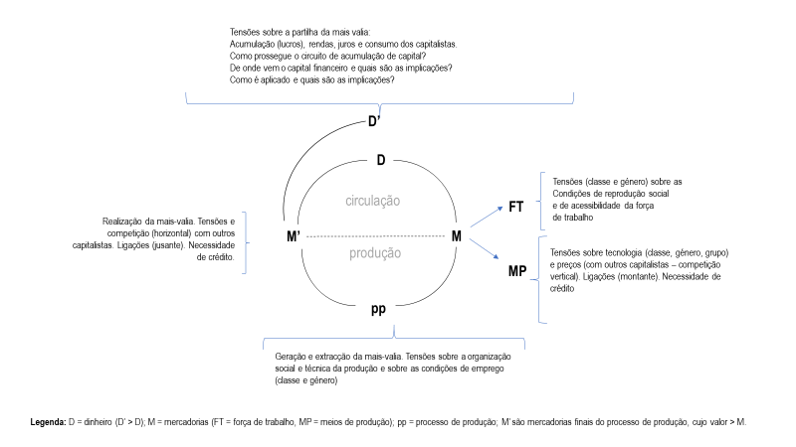
Do valor ao excedente – circuito de reprodução/acumulação de capital industrial

Slide 11
Internacionalização do capitalismo: do saque à circulação de FT e à circulação de K
Internacionalização
Conquistas de mercados de matérias-primas e de rotas comerciais e financeiras
Acesso a força de trabalho: o papel da escravatura na construção do capitalismo
Criação de novos mercados: do colonialismo aos mercados livres
As cadeias de produção
A financeirização global

Slide 12
Internacionalização do capitalismo: do saque à circulação de FT e à circulação de K
O desenvolvimento desigual do capitalismo como consequência
Intra- e inter-regiões, entre grupos sociais
“Catching-up”, “desenvolvimento”, “ruptura”, “nacionalismo”, internacionalismo e a superação do capitalismo

Slide 13
Marx e o capitalismo contemporâneo
Contribuições derivadas da análise da economia política marxista:
Desenvolvimento desigual entre classes, sectores, regiões, com riqueza e pobreza como lados da mesma moeda
Concentração e centralização do capital (menos e maiores empresas)
A integração do sistema financeiro na análise das estruturas de acumulação, que promove crescimento e crises, e que pode determinar o modo de acumulação pelo domínio extensivo e intensivo do capital financeiro
Desemprego é inevitável e volátil
Acesso a educação, saúde, segurança social, bem como o acesso e exercício de poder político e ideológico são subordinados aos imperativos dos lucros e da acumulação de capital.

Slide 14
Capital e capitalismo
Capitalismo:
Generalização da produção de mercadorias
Produção de mercadorias com o fim de realizar lucro
Generalização e domínio do trabalho assalariado, e o seu equivalente oposto, a propriedade privado dos principais meios de produção.
As duas dimensões de capital
Meios de produção usados para produzir mercadorias com fins lucrativos, recorrendo ao emprego directo ou indirecto de força de trabalho assalariada.
Relações de classe que envolvem relações de exploração entre capitalistas e trabalhadores.

Slide 15
Do “Valor” ao “Excedente”
De onde vem o valor excedentário?
Não pode provir apenas das trocas, pois isso implicaria que toda a sociedade teria de vender os bens e serviços acima do seu valor de troca. Isso é possível para alguns mas não para todos, pois se todos fizerem isso, todos os ganhos dos vendedores serão absorvidos pelos fornecedores, eliminando-se qualquer vantagem; a competição tenderá a aumentar a oferta em sectores com ganhos extraordinários, eliminando-os.
O valor excedentário vem da esfera da produção, pela incorporação de uma “mercadoria”, a força de trabalho, que produz valor de troca acima do seu custo social de reprodução. Valor de troca não provem da natureza nem da simples incorporação de insumos independentemente da acção da força de trabalho – daqueles só provem valor de uso.
Valor de produção = valor dos insumos + trabalho vivo. Dado que o valor dos insumos é apenas transferido, o valor excedentário provem da capacidade da força de trabalho de gerar valor acima do custo da sua reprodução social. Como?

Slide 16
Lucros e Exploração
Valor excedentário = Valor total gerado pela força de trabalho − Valor socialmente necessário para a reprodução social da força de trabalho. Valor socialmente necessário é o que os trabalhadores necessitam para a sua sobrevivência e reprodução como classe. A repartição do Valor Total Gerado pela FT entre Valor socialmente necessário e valor excendentário é matéria de conflito entre capital e trabalho.
Questão central para o capital: como aumentar o valor excedentário?
Mais-valia absoluta: dias de trabalho mais longos, trabalho mais intensivo, emprego de mulheres e crianças com salários mais baixos, etc. Produz mais mercadorias para além das necessidades dos trabalhadores, mas é uma opção física e socialmente limitada.
Mais-valia relativa: aumento da produtividade, altera o ratio entre o socialmente necessário e o excedentário. Mais flexível.

Slide 17
Uma nota adicional sobre financeirização: A introdução da noção de capital fictício
O circuito do capital industrial revela como os capitalistas combinam insumos adquiridos a outros capitalistas com trabalho assalariado para gerarem mercadorias que vendem para realizarem lucro, e como este é partilhado. Imaginemos que capitalistas usam parte do dinheiro emprestado pelos bancos ou obtido dos seus lucros, D, para comprar títulos financeiros, T, em vez de meios de produção, MP, e força de trabalho, FT
$D→M_{FT}^{MP}+T→\left(…\right)(…)→D^{′}$
$\left(D−T\right)→M_{−t}→(…P…)→M^{′}→D_{−t}<D^{′}$
$M^{′}>M, { M}^{′}−M=valor adicionado pelo trabalho vivo, acima do seu custo$
$D^{′}>D, { D}^{′}−D=realização do lucro em forma financeira$
$$(repartido em lucro comercial e industrial, de rendas e de juros)$$
Mas,…
$T^{′}>T \left(títulos financeiros\right), reflecte apenas a repartição da mais valia entre capitais,$
$não é mais mais valia.$
$Quanto maior T for, menor será a proporção de D a ser usada em meios de produção$
$e força de trabalho, menor será o peso de M^{′}em D′.$
Logo, o tamanho e a natureza de D’ passam a ser determinados por M’, pela sua conversão em dinheiro, e pela repartição e rentabilidade relativas do lucro entre diferentes formas de capital.

Slide 18
Circuito de acumulação do capital industrial sem especulação financeira
Circuito de acumulação do capital com especulação financeira
$D→M_{MP}^{FT}→$pp→$M^{′}→D^{′}$
D’ = D + Valor excedentário
D’ é a realização financeira de M’
D’ > D e a diferença é toalmente proveniente da esfera de produção por valor excedentário gerado pelo trabalho vivo
Valor excedentário = Valor total do trabalho vivo – o custo médio de reprodução social da força de trabalho
$D→\left(M_{MP}^{FT}+T_{f}\right)→pp+pefin→M^{′−t}+dfin→D^{′\left(M^{′−t}+dfin\right)}$
D’ = D + valor excedentário + dfin
Quanto maior for a % gasta em Tf, maior será a proporção do rendimento proveniente de dfin e menor será a que vem do processo produtivo
Menos emprego, salários mais baixos, menos investimento produtivo, mas,….., mais lucros

Slide 19
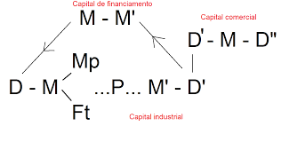
O circuito do capital (completo)

Slide 20
Referências
Beckert, Sven & Seth Rockman (editors) (2016) Slavery’s capitalismo
Dobb, Maurice (1963) A evolução do capitalismo
Fine, Ben & Alfredo Saad-Filho (2016) Marx’s capital (sexta edição)
Harvey, David (2015) Seventeen contradictions and the end of capitalism
Mandel, Ernest (1972) Late capitalism.
Marx, Karl [(1887)-(1983)] Capital. Volume I
Rodney, Walter (1974) How Europe underdeveloped Africa
Williams, Eric (1944) British capitalism and British slavery

Slide 21
Bibliografia
Castel-Branco, Carlos (2017). Contribuição para o método de investigação da economia política de Moçambique. In Brito, Luís, Carlos Castel-Branco et al (orgs.) (2017). Desafios para Moçambique 2017. IESE: Maputo (pp. 83-97) https://www.researchgate.net/publication/327729728_CONTRIBUICAO_PARA_O_METODO_DE_INVESTIGACAO_DA_ECONOMIA_POLITICA_DE_MOCAMBIQUE
Fine, Ben (2012) Labour Theory of Value. In Fine, Ben & Alfredo Saad-Filho (eds.) The Elgar Companion to Marxist Economics. Edward Elgar: Cheltenham
Fine, Ben & Alfredo Saad-Filho (2018). Marxist economics. In Fischer, Liliann, et al. (eds.) Rethinking economics – an introduction to pluralista economics. Routledge: New York (pp. 19-32).
Fine, Ben & Alfredo Saad-Filho (2016) Marx’s capital (sexta edição)
Gosh, Jayati (2012) Capital. In Fine, Ben & Alfredo Saad-Filho (eds.) The Elgar Companion to Marxist Economics. Edward Elgar: Cheltenham
Gruffydd-Jones, Branwen (2012) Method of Political Economy. In Fine, Ben & Alfredo Saad-Filho (eds.) The Elgar Companion to Marxist Economics. Edward Elgar: Cheltenham (pp. 220-226)
Harvey, David (2010) A companion to Marx’s Capital. Verso: London.
Tinel, Bruno (2012) Labour, labour power and the division of labour. In Fine, Ben & Alfredo Saad-Filho (eds.) The Elgar Companion to Marxist Economics. Edward Elgar: Cheltenham
Wood, Ellen (2012) Capitalism. In In Fine, Ben & Alfredo Saad-Filho (eds.) The Elgar Companion to Marxist Economics. Edward Elgar: Cheltenham
Zarembka, Paul (2012) Accumulation of Capital. In Fine, Ben & Alfredo Saad-Filho (eds.) The Elgar Companion to Marxist Economics. Edward Elgar: Cheltenham (pp. 5-9)

